Slide 1
2025年度 研发中心工作总结
石墨文档

Slide 2

2025 核心成果
01
Drive 战略落地
从零组建团队，半年交付三大标杆客户，大幅降低部署运维和开发成本。
02
内部体验机制建立
构建 shimo.net，推行 Dogfooding，站在客户视角发现和解决问题。
03
自动化部署和升级能力
实现在线模式 POC 部署无需立项，非 SRE 人员亦可完成，极大提升交付效率。
04
AI提效变革
一个月实现海外类飞书项目。重构研发模式，从“古法编程”迈向 AI 原生开发。

Slide 3
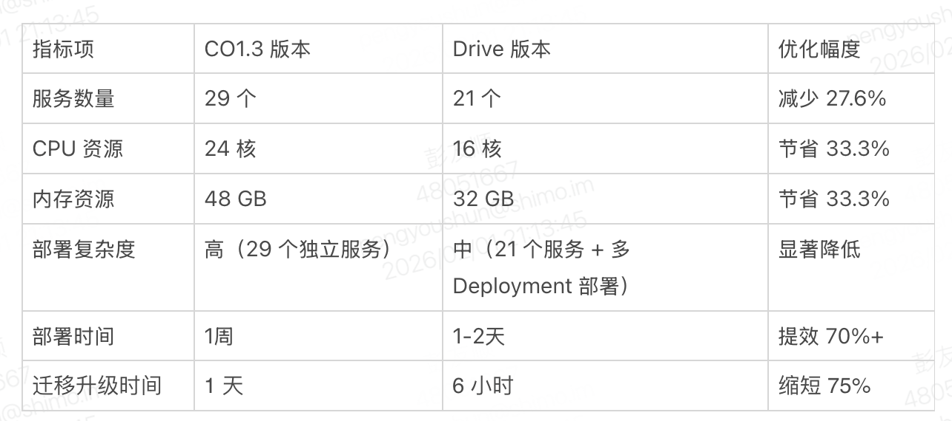

Drive 战略：打造“文档界的 GitLab”
过去 (2024)
现在 (2025)
全站版本部署和运维极其复杂
交付成本高、利润空间低
仅能支撑小功能定制化（个人面板）
Drive 架构简化部署，运维去专业化
成本大幅降低，利润显著提升
支撑大功能定制化（所有者权限、密级标签等）
Drive替代复杂全站架构 → 部署与运维成本显著降低，商业化可大范围推广

Slide 4
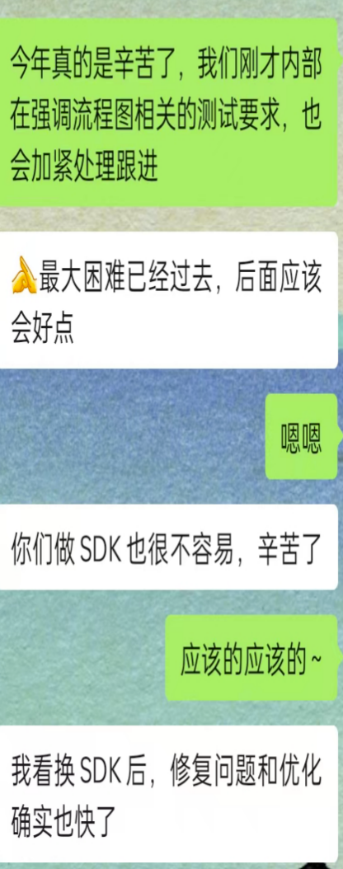
私有化交付：规模化与高质量并行
17
13
15
大版本升级项目
正式交付项目
POC 试点项目
核心交付策略
→
聚焦
TOP 10 核心客户
，投入重兵确保交付质量与口碑。
→
通过
自动化发布体系
，确保 Drive 架构在复杂环境下的平滑升级。
→
建立标准化交付 SOP，降低对特定人员的依赖。
标杆客户突破
→
广东电信
：数据迁移耗时从 8 小时缩短至 30 分钟。
→
好未来
：成功实现大规模复杂环境的灰度迁移。
→
OPPO
：完成极具挑战性的双环境同步迁移。

Slide 5


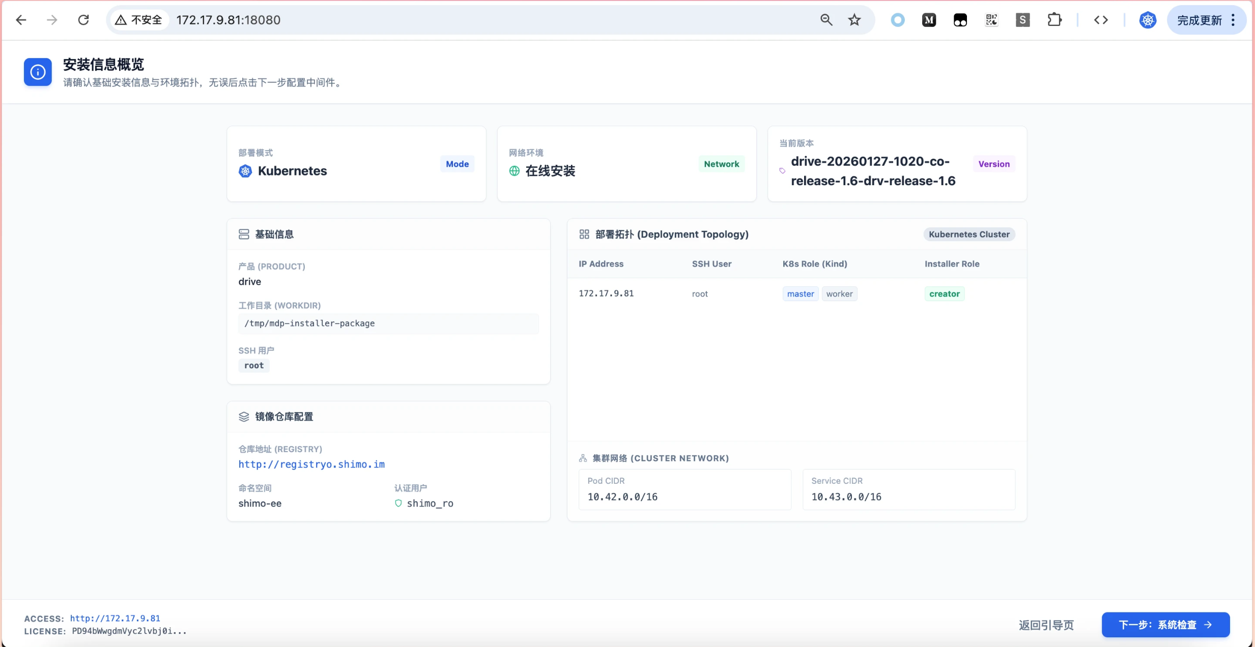
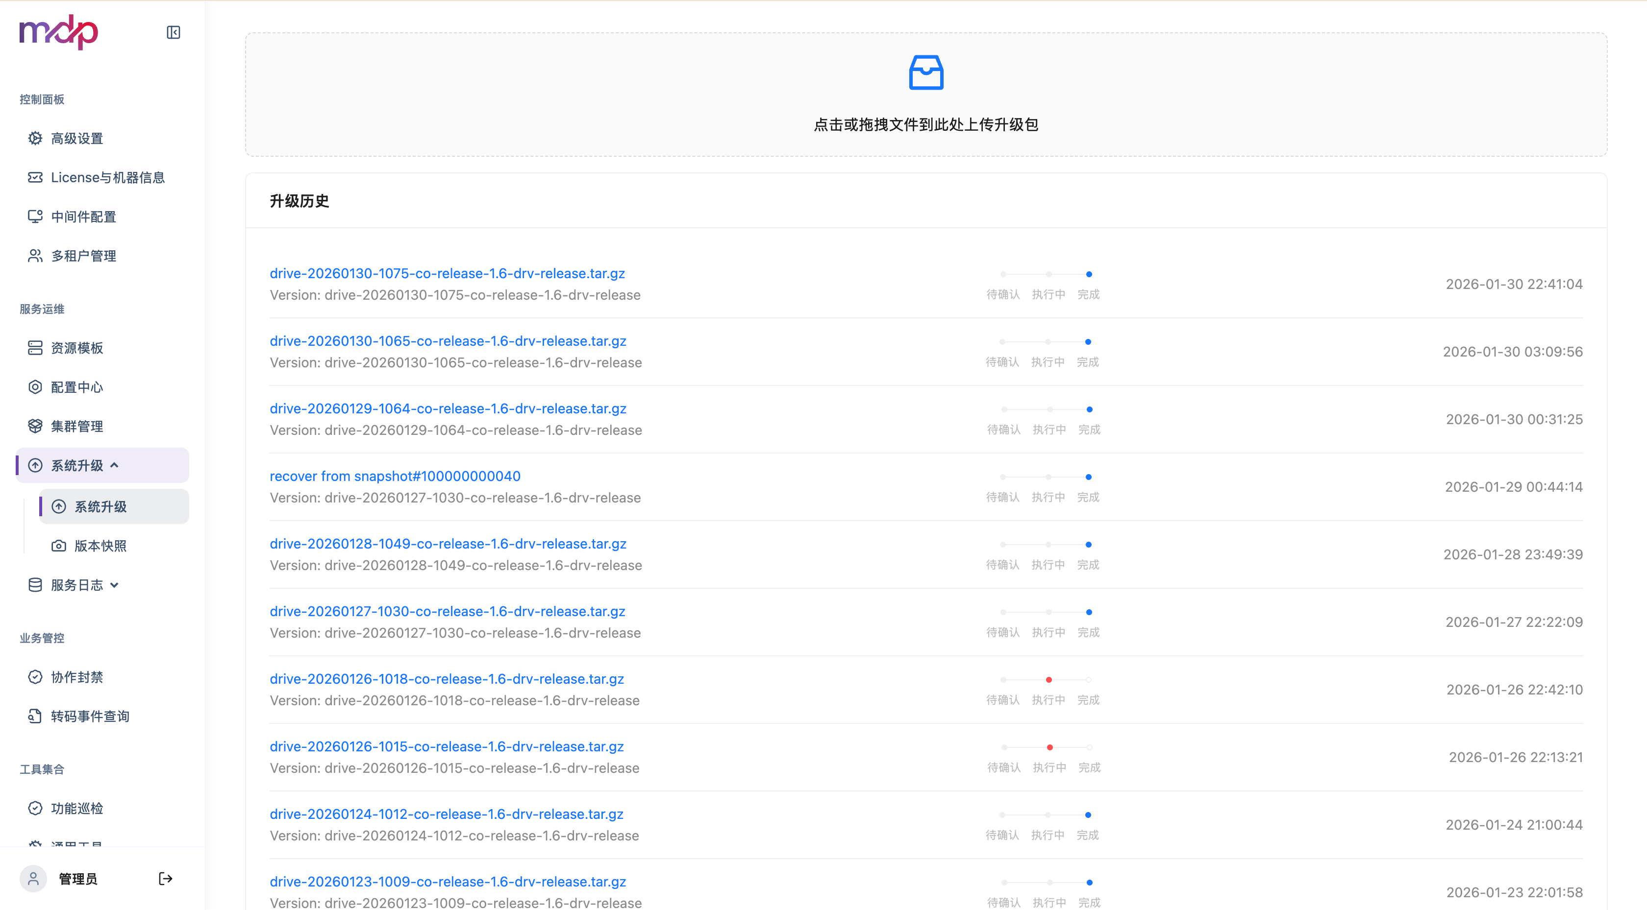
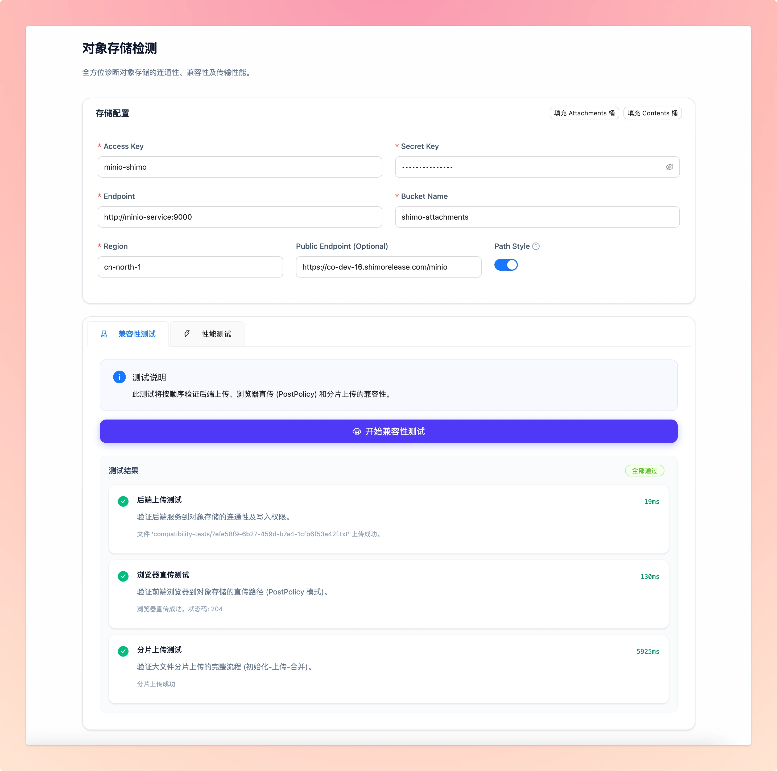
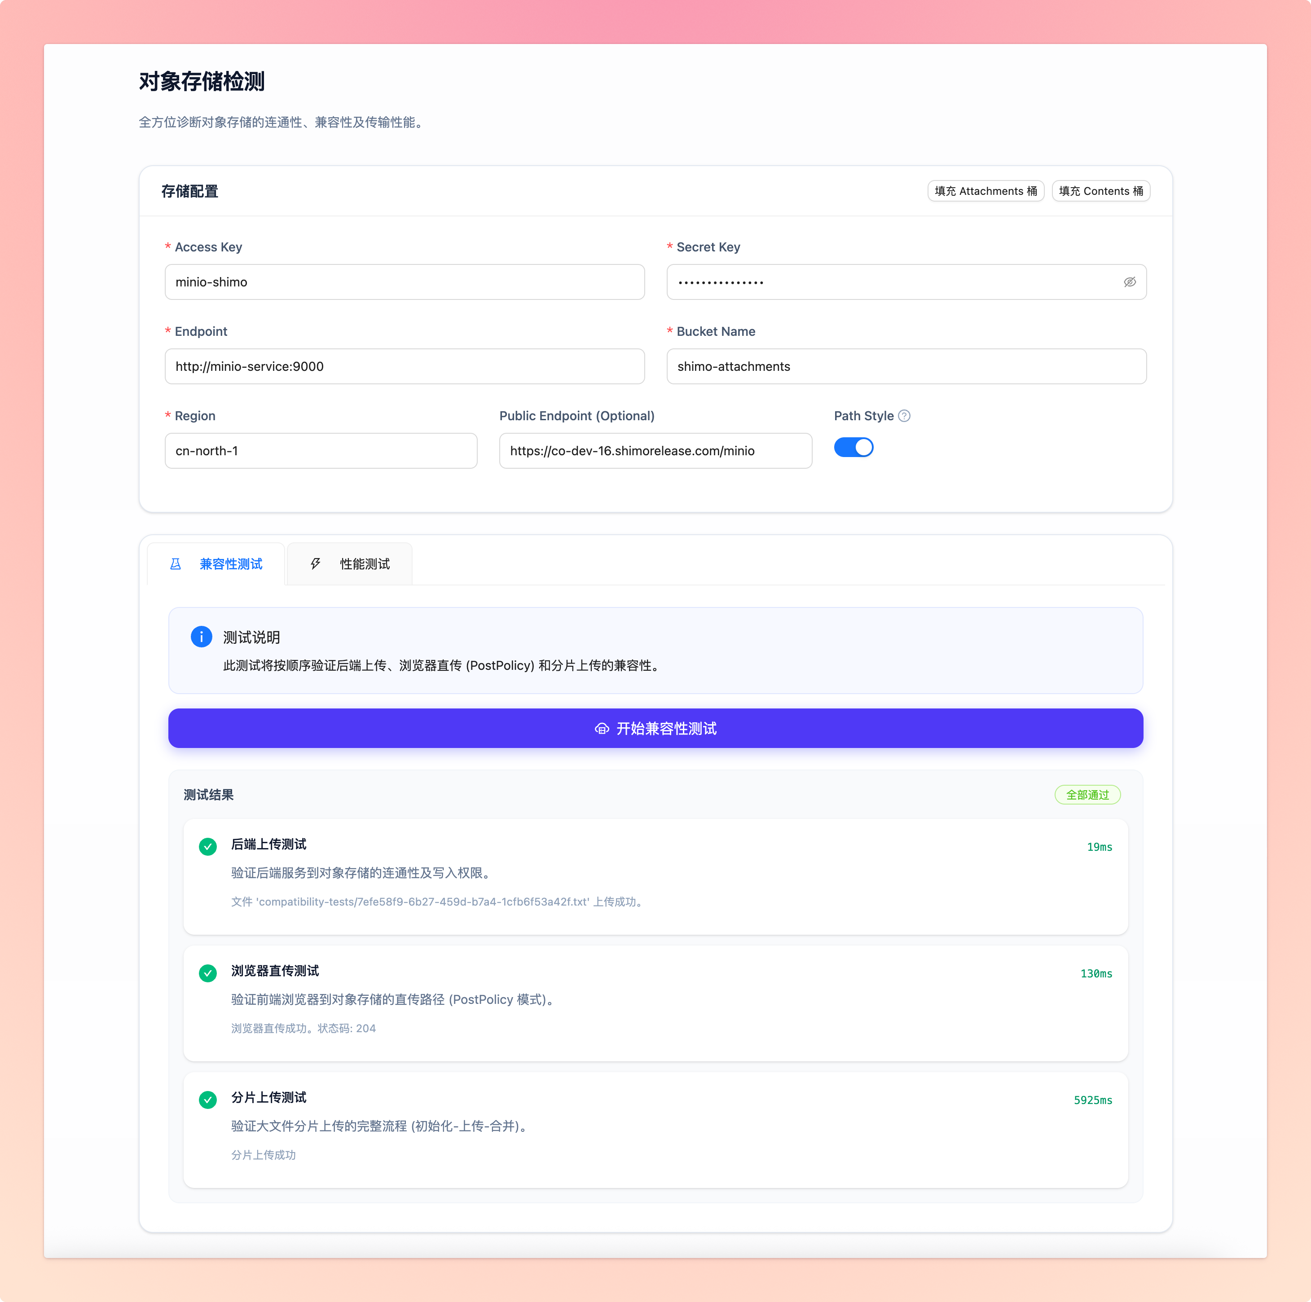
技术突破 ：基础设施的自动化与可视化
自动化发布与升级
运维可视化体系
维度
2024 过去
2025 现在
日志可视化
：不用命令行查询日志
发布耗时
3 天 (比照代码)
分钟级 (直接拿包)
工具可视化
：降低运维门槛，减少大量重复性运维工时。
操作人员
仅限 SRE 手动
SRE / 研发均可
POC 部署
重资产、需立项
轻量化、去专业化
* 确保了 Drive 架构的平滑交付与升级，极大降低了交付过程中的人为风险。

Slide 6
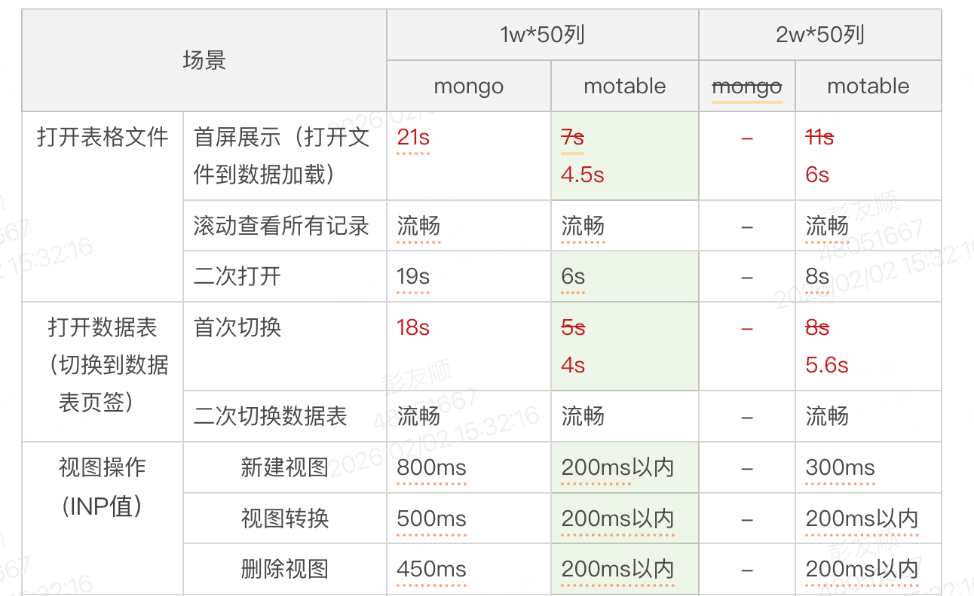




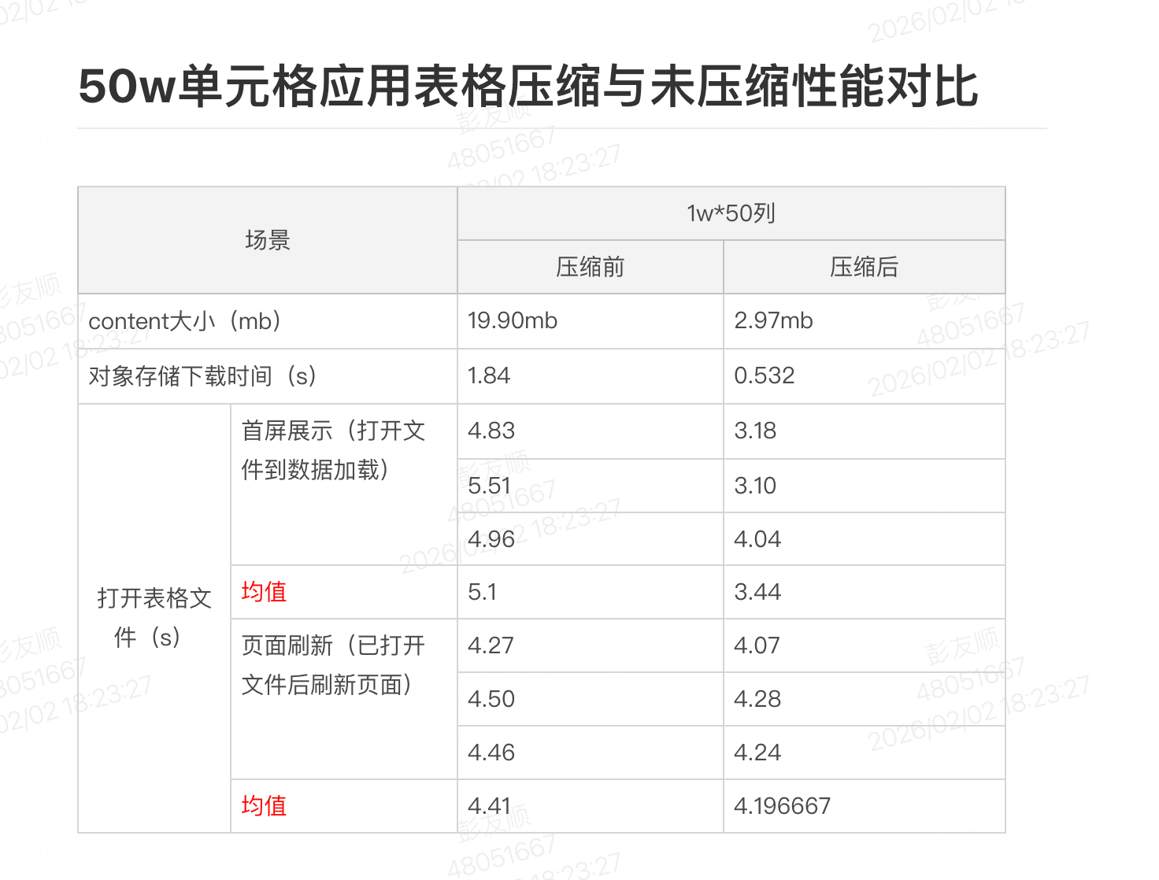
技术深挖 ：应用表格
底层数据结构重构,突破性能瓶颈
已支持百万级单元格处理能力
高级权限系统全面上线
协作模块完成底层统一
百万单元格打开速度
6s 不是最快，还可以更快
从“无法打开”到秒级响应的质变

Slide 7
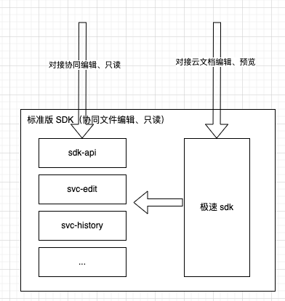
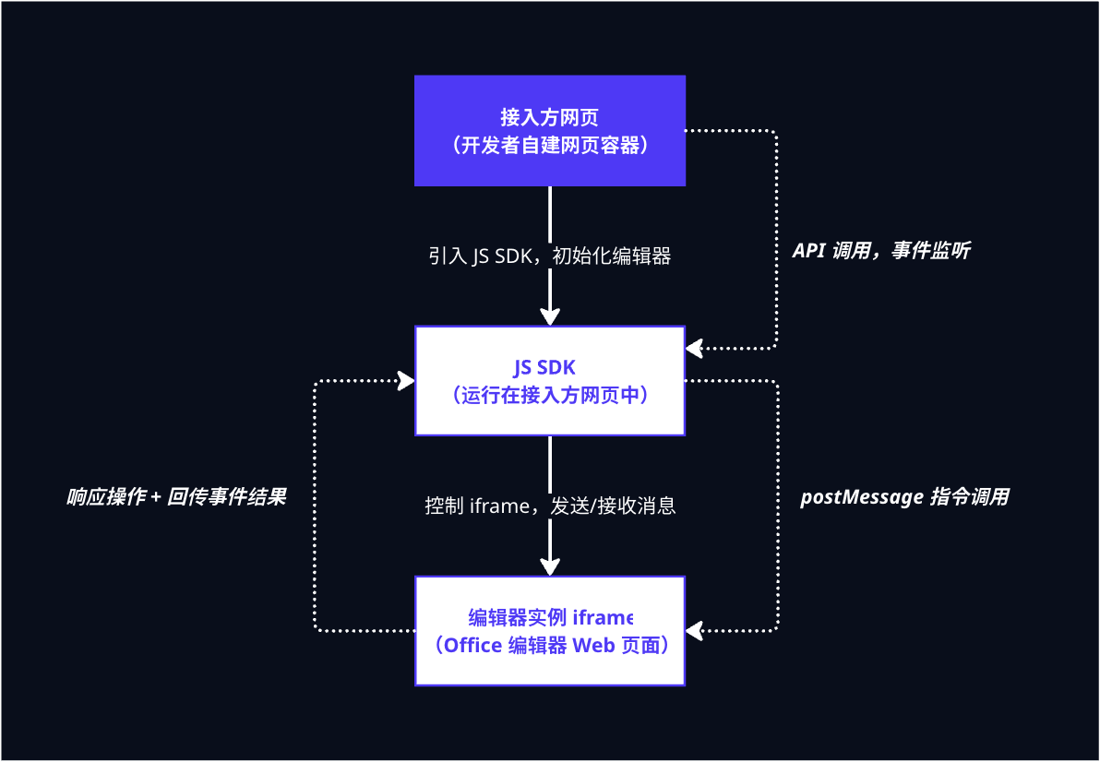
技术统一 ：极速SDK
01
前端入口统一
消除集成差异
02
架构标准化
降低私有化对接成本
03
丰富API
赋能开发者快速构建应用

Slide 8


稳定性保障：流程机制的质量闭环
值班制度常态化
配置150条精细化报警规则
内部先行暴露问题
Dogfooding机制
接口自动化巡检
新客户和升级客户全部启用

Slide 9
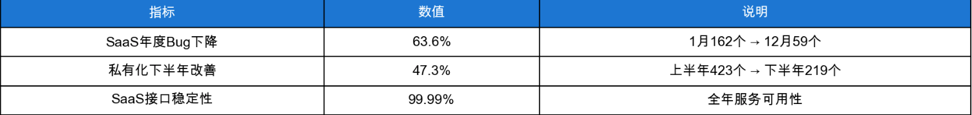
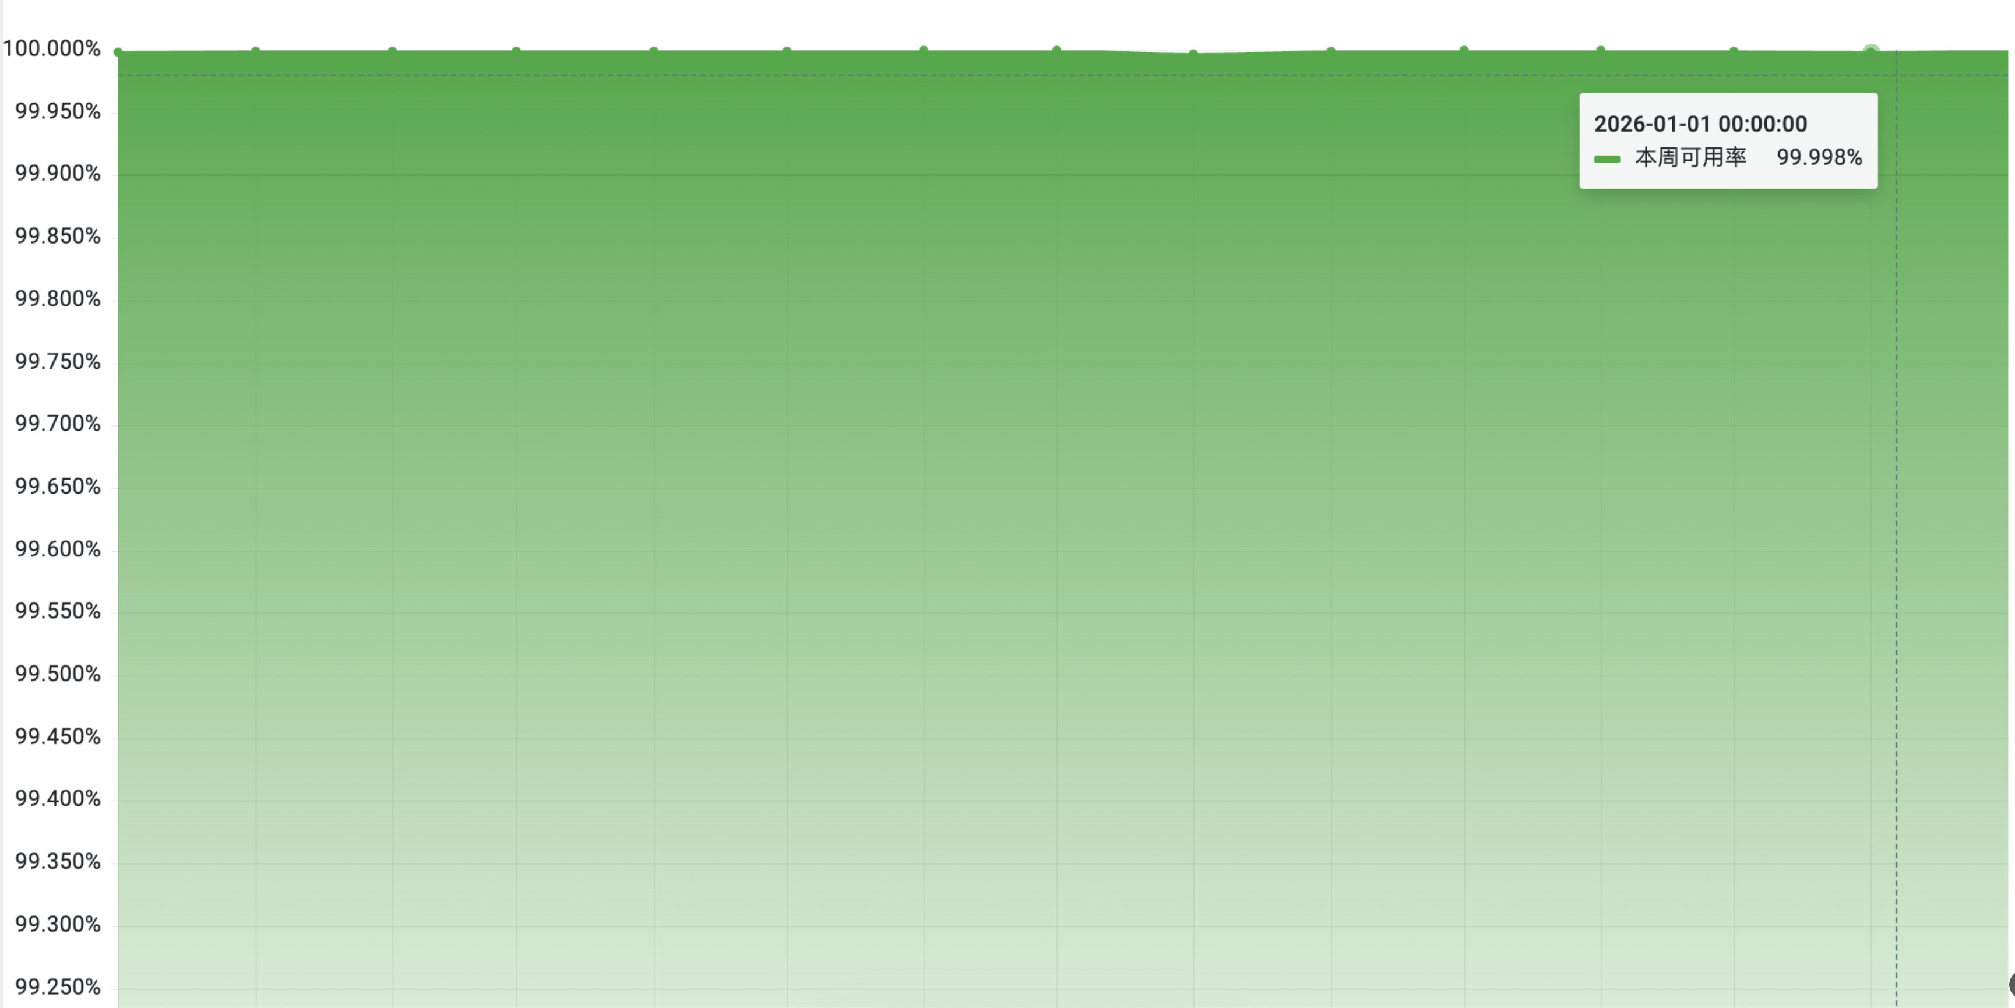
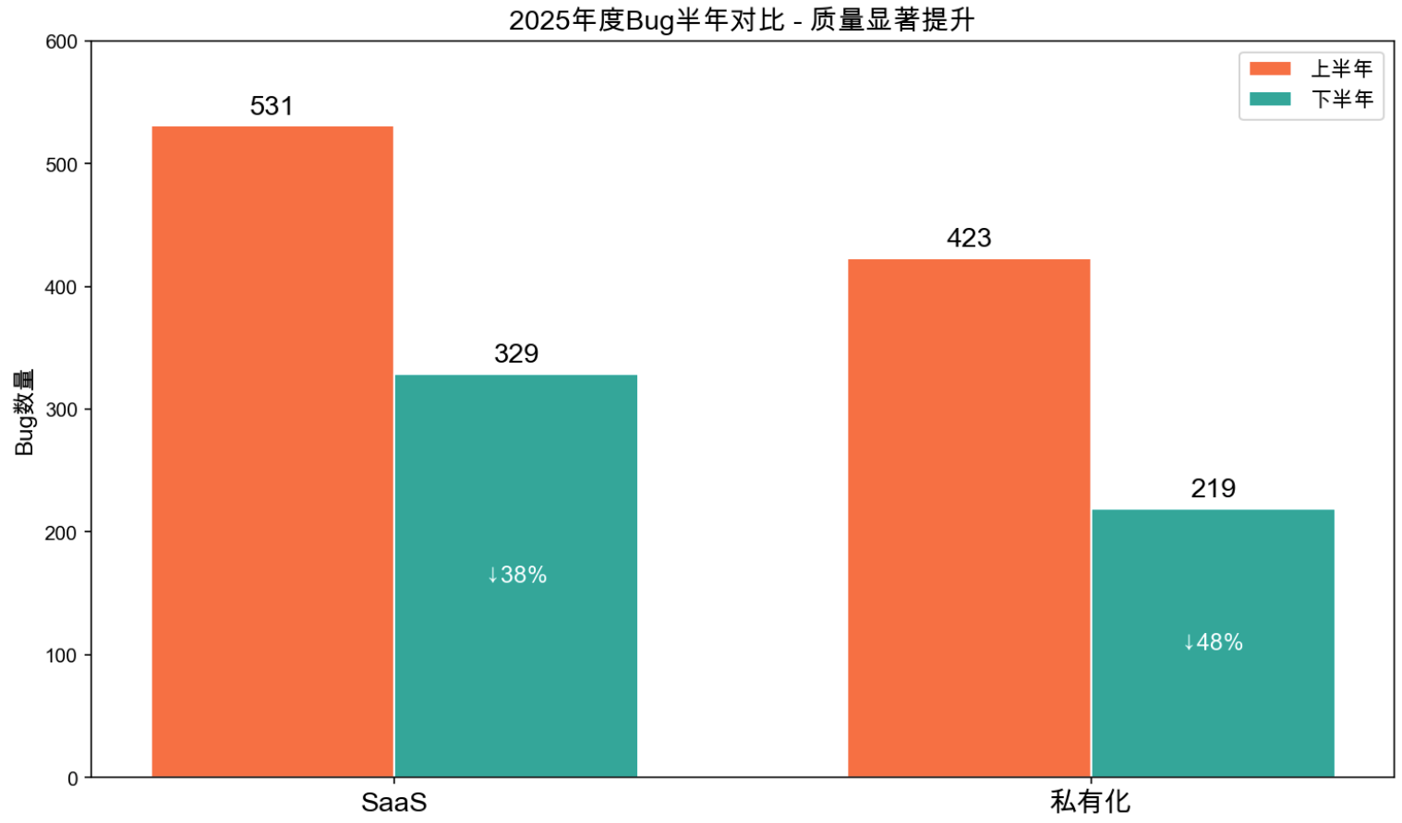
稳定性保障：流程机制的质量闭环
建立"发现-预警-拦截"完整闭环

Slide 10
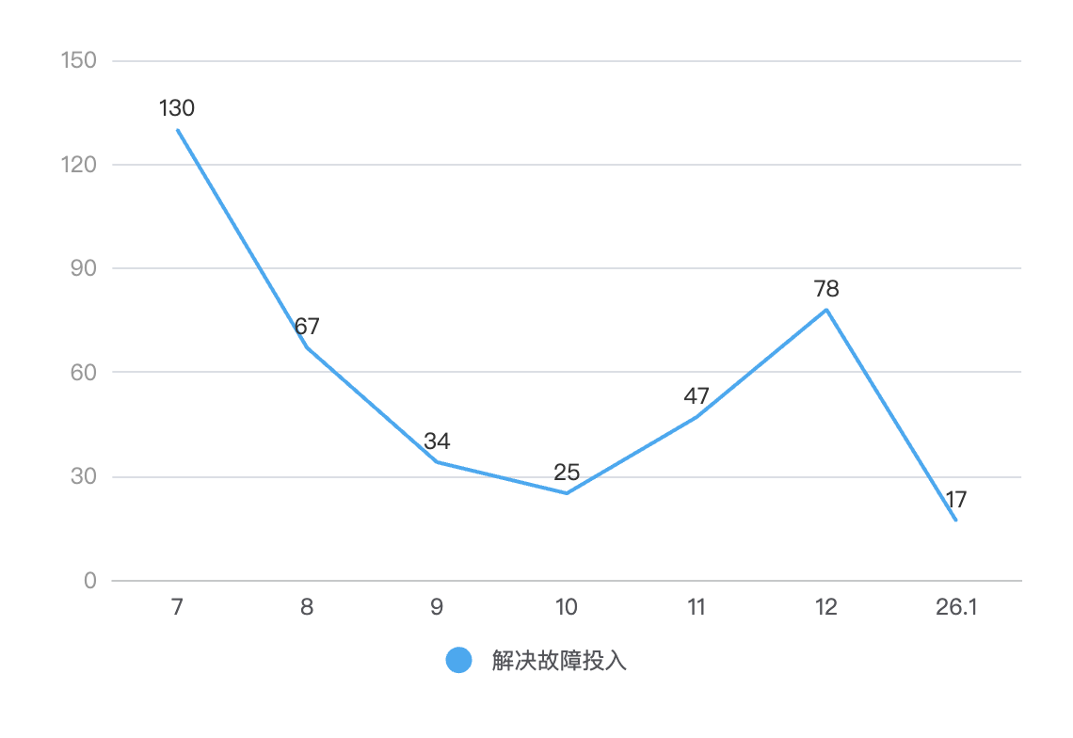
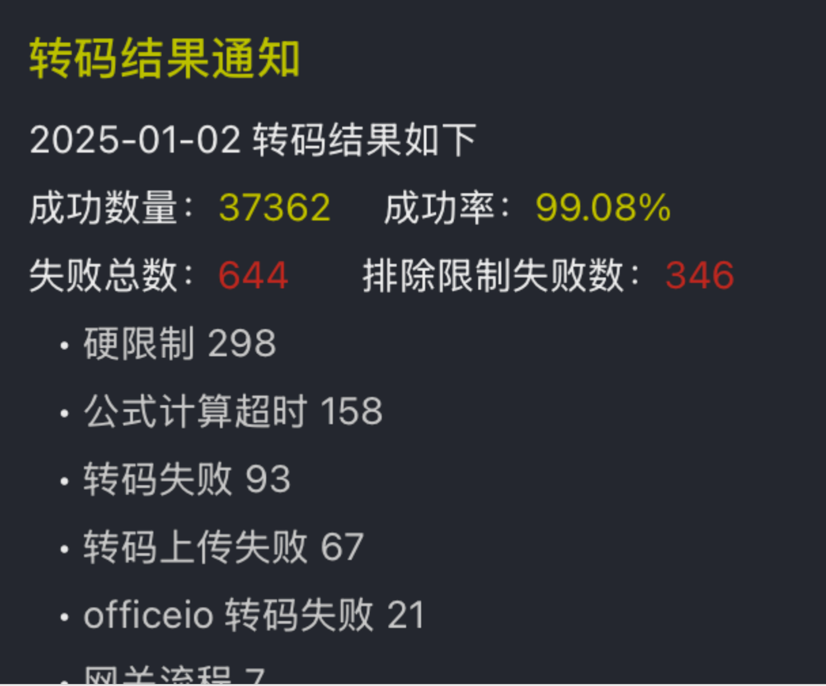
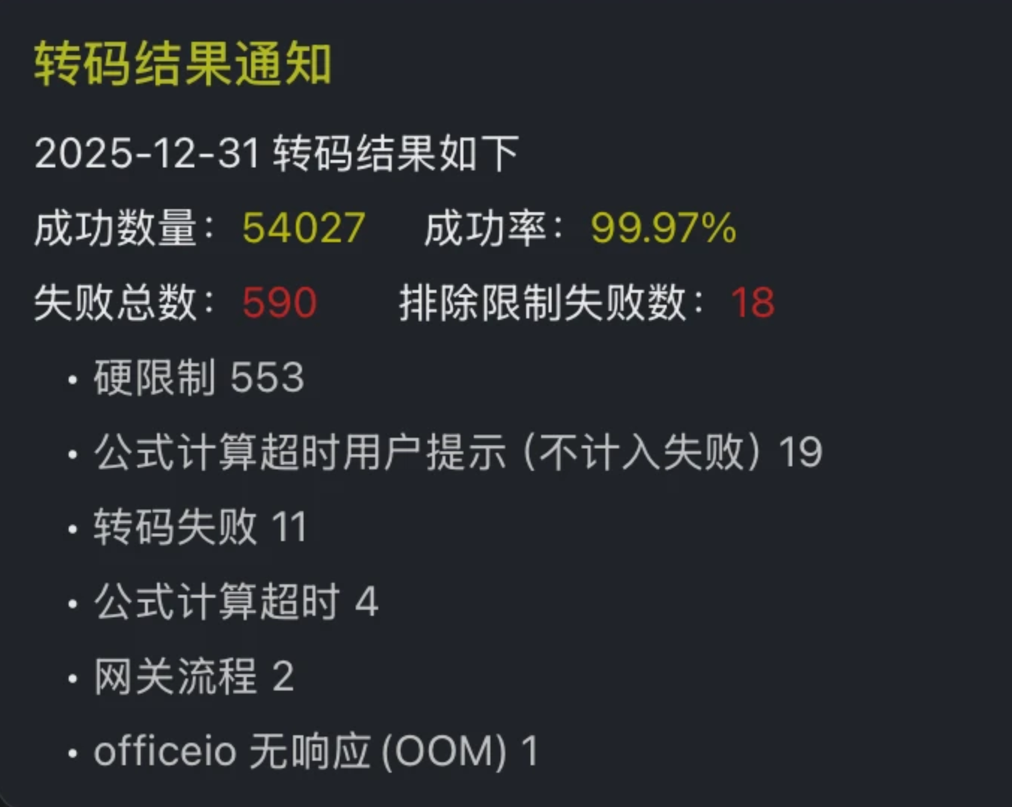
稳定性保障：数据驱动的质量闭环
私有化问题投入减少 50%-60%
Saas 提升稳定性
编写 30+ 篇 SOP 文档
完成给 SRE 团队讲解和培训
导入导出成功率
99.1% ->99.9%
从 2024 年底的 99.1% 实现跨越式提升
从"被动救火"到"主动防火"：降低Bug率，释放团队生产力

Slide 11
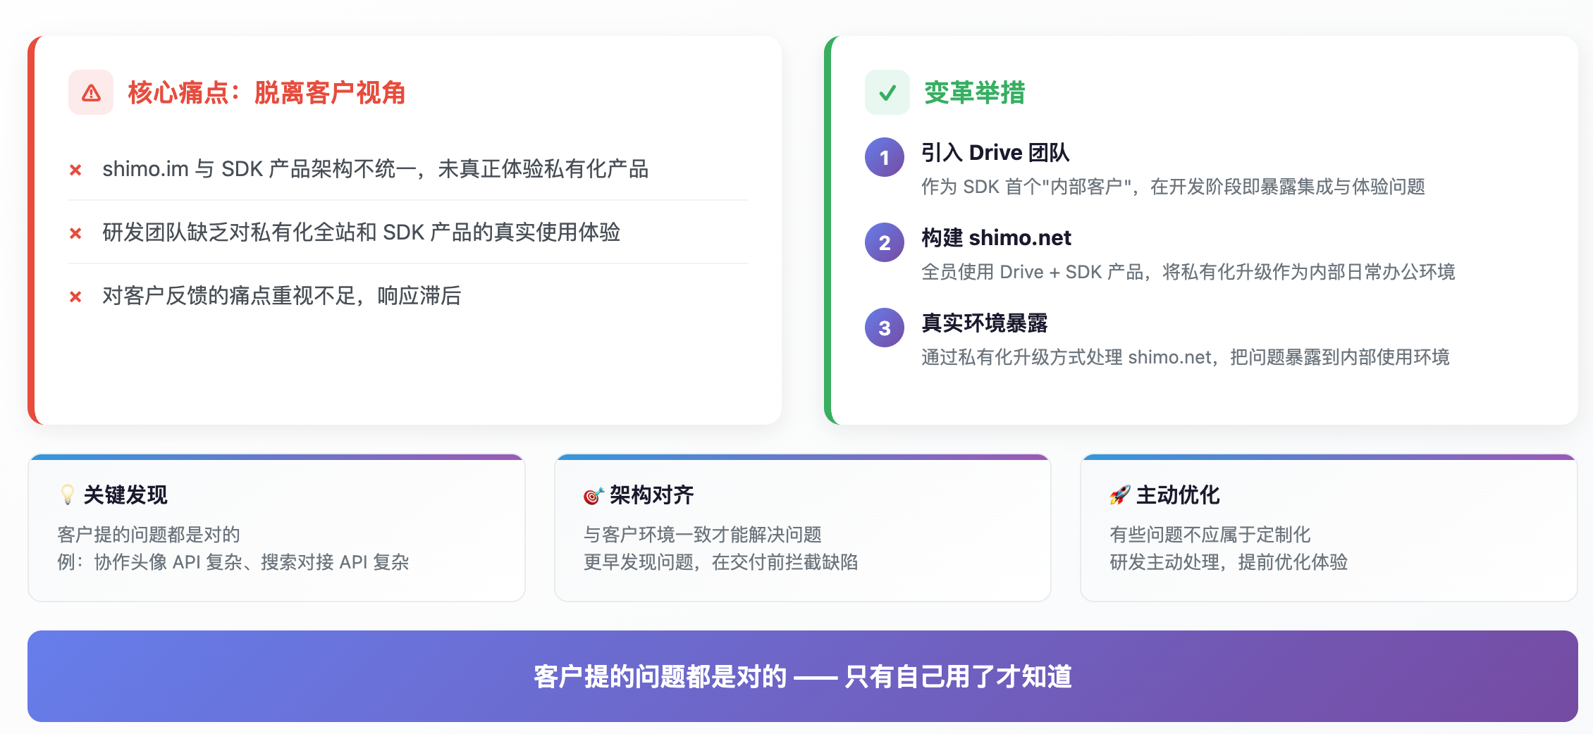
内部体验机制（Dogfooding）
从"被动修补"到"主动优化"的思维转变

Slide 12
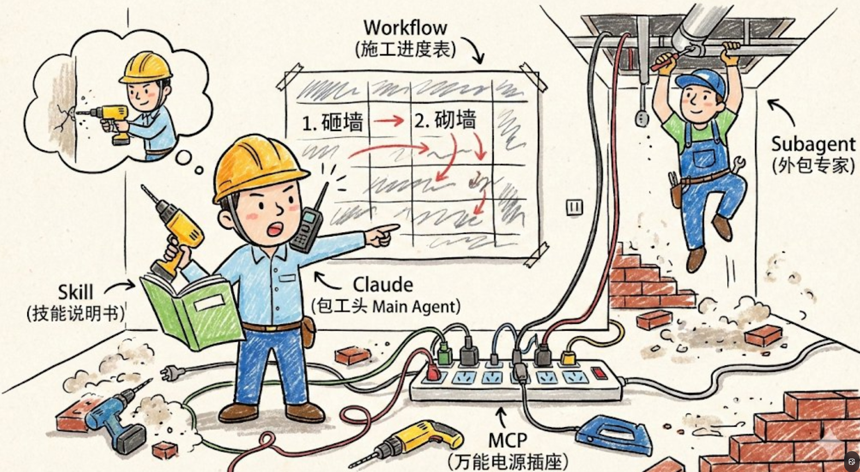
AI 提效：重塑研发生产力
使用AI不是简单与AI对话 -- Skill / Plan / MCP / Agent
海外类飞书项目
交付的变革
Word 预览重构
1 个月完成全栈开发与交付。
交付前：需求 CSV → AI 预估工时
交付中：开发功能、调试
测试验收：测试用例直接转换为 Playwright 脚本。
交付后：AI 日志分析、根因定位
—
—
利用 Opus + MCP 深度理解 OOXML 协议。
—
AI 深度参与前后端调试、数据库探测及浏览器报错分析。
—
—
排版准确性与渲染能力大幅超越老版本。
—
—
快速补齐专业文档预览的功能短板。
—
大幅缩短从需求到上线的链路。
—
—
古法编程不可取 无论如何先要用 AI 试试

Slide 13
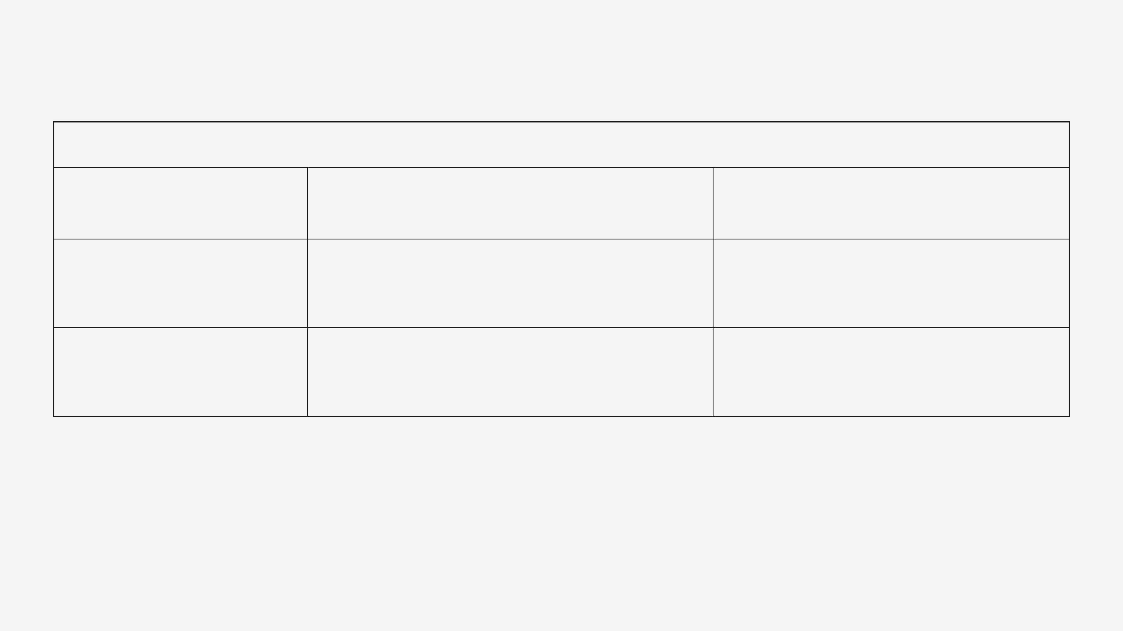
研发架构演进：三层架构体系
层级
职责
核心优势
Drive
负责产品体验和商业化场景封装
业务聚焦
最外层 / 商业化层
聚焦核心场景和卖点，实现快速迭代与商业化变现。
SDK
统一前后端逻辑，规范私有化对接
集成提效
胶水层 / 逻辑层
场景文档，降低集成复杂度，提升交付确定性。
SDK Core
专注 UI 库和 底层架构统一
支持多种格式转换
能力、可用性
确保核心套件的稳定性与高性能。
提升套件核心能力
纯套件 | 格式 / 核心层

Slide 14
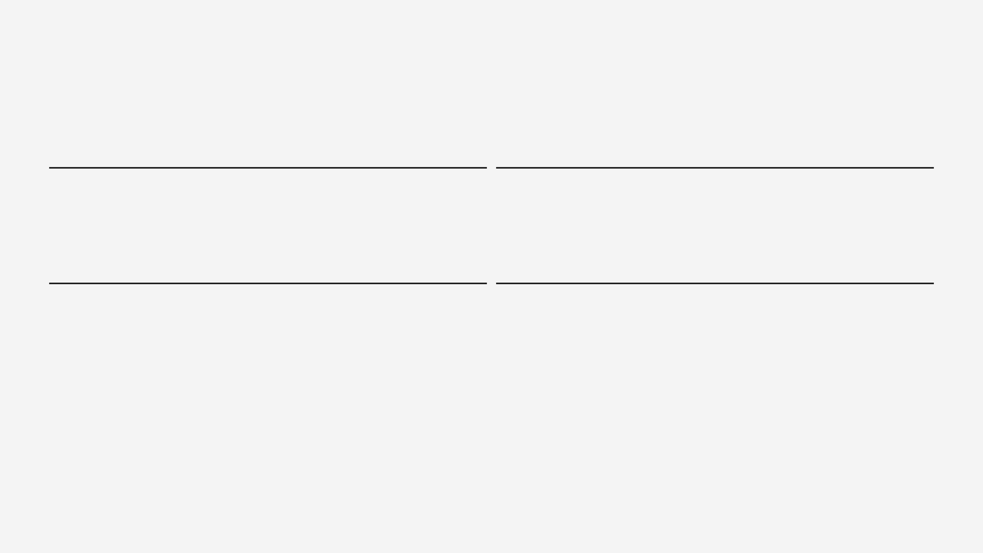
2026 展望：以客户为中心，迈向新征程
战略落地与赋能
产品功能补齐
深化 Drive 架构演进，赋能大规模商业推广，实现标准化与定制化的极致平衡。
攻克套件功能短板，全面增强 SDK/JS API，提升全场景协同体验。
技术深耕与突破
体验机制深化
持续增强系统稳定性
Error 日志零容忍：私有化前后端错误日志 > 0 即报警，全面覆盖。
坚持 Dogfooding 机制，回归客户视角，实现从“功能交付”到“价值交付”的跨越。
2026：让每一个企业都能像使用GitLab一样使用石墨 ——
自助部署、持续迭代、稳定可靠

